Slide 1
Развитие и смена биогеоценозов
Цель:
Сформировать представление о развитии и смене биогеоценозов.
Задачи
1.Познакомиться с понятием «экологическая сукцессия», её видами, природой и механизмом.
2.Получить представление о стадиях сукцессионных изменений.
3.Определить характер воздействия человека на развитие экосистем.

Slide 2
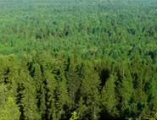

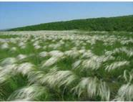
Биогеоценоз (от греч. βίος — жизнь γη — земля + κοινός — общий) — система, включающая сообщество живых организмов и тесно связанную с ним совокупность абиотических факторов среды в пределах одной территории, связанные между собой круговоротом веществ и потоком энергии (природная экосистема).

Slide 3
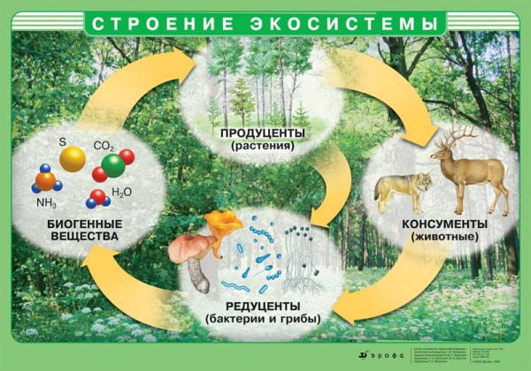

Slide 4
Для любого биогеоценоза характерна саморегуляция. Численность популяций любого вида в биогеоценозе контролируется «сверху» и «снизу». «Снизу» ее контролируют жизненные ресурсы, «сверху» — организмы следующего трофического уровня.

Slide 5
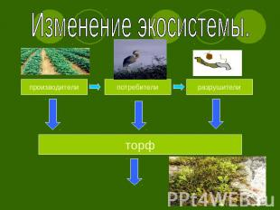
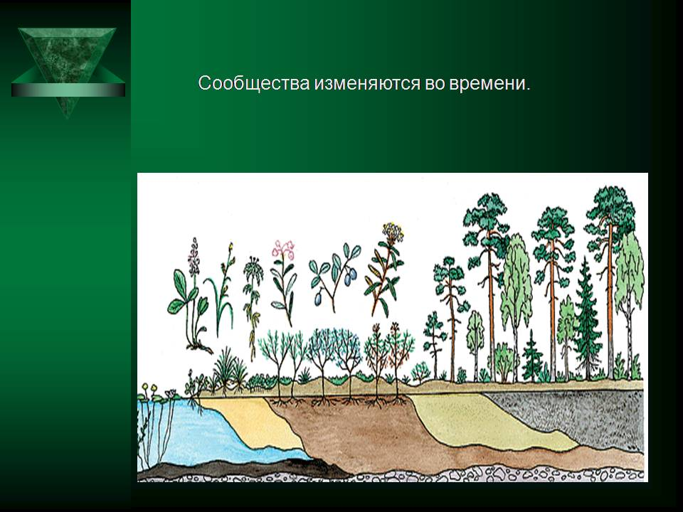

Slide 6
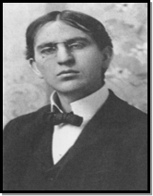
СУКЦЕССИЯ – последовательная смена одних сообществ другими на определённой территории в результате действия природных факторов или воздействия человека. Учение о сукцессии разработали американские ботаники Г. Коулес в 1899 г. и Ф. Клементс в 1916 г. Ф. Клементс

Slide 7
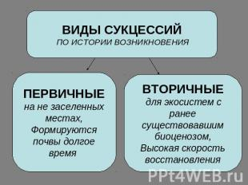

Slide 8
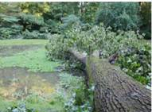
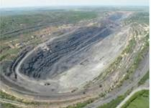
Деятельность человека за последние столетия сильно изменила ландшафты Земли.

Slide 9
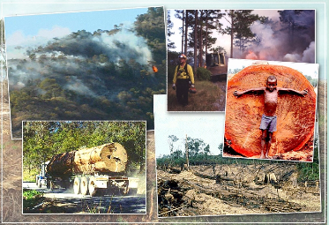
Этапы первичной сукцессии
Пожар
Вырубка леса
Расселение и
акклиматизация
организмов
Вытаптывание
Выпас скота

Slide 10
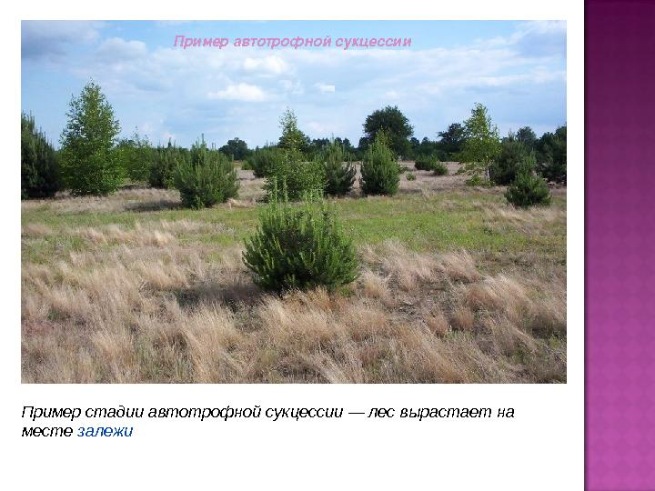
Развитие леса на оставленном поле является примером сукцессии, происходящей в явно выраженном автотрофном состоянии, так как в первый момент появляются автотрофные организмы

Slide 11
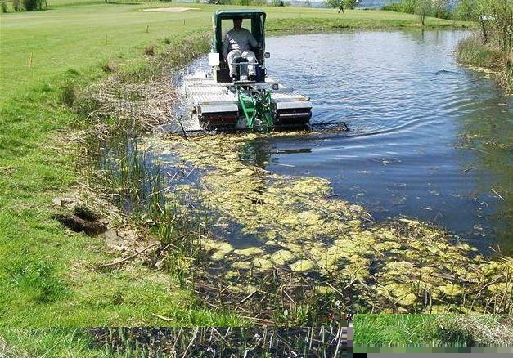
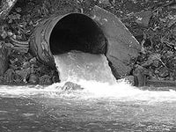
Примером сукцессии гетеротофного рода является река, загрязнённая большим количеством органических отбросов (на берегу реки построена и действует свиноферма). Избыточное органическое вещество начинает активно использоваться гетеротрофами. При этом оно потребляется быстрее, чем создаётся, то есть происходит постоянное убывание органического вещества.

Slide 12
Экологические задачи:
Что произойдёт с сообществом после пожара?
На заброшенных полях первыми поселяются травянистые однолетние растения, через несколько лет их сменяют многолетние травянистые растения, затем кустарники и, наконец, деревья. Почему виды появляются в такой последовательности

Slide 13
Один человек оставляет
в лесу след,
Сто человек – тропу,
А тысячи – пустыню.

